Slide 1
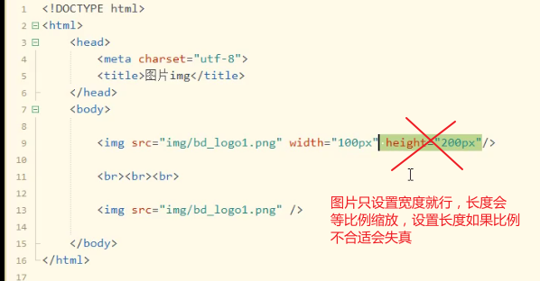
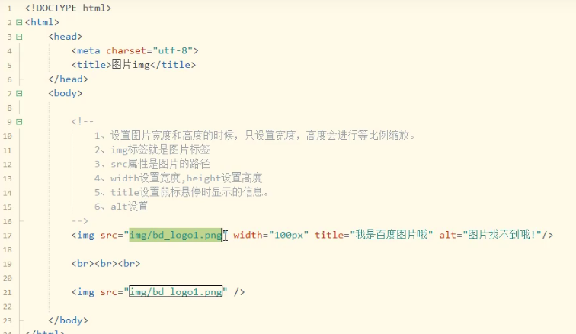

Slide 2
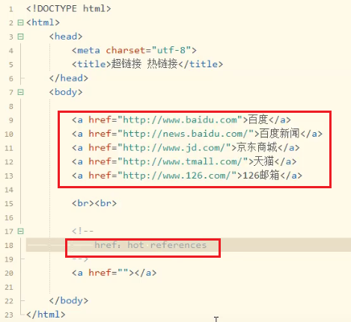
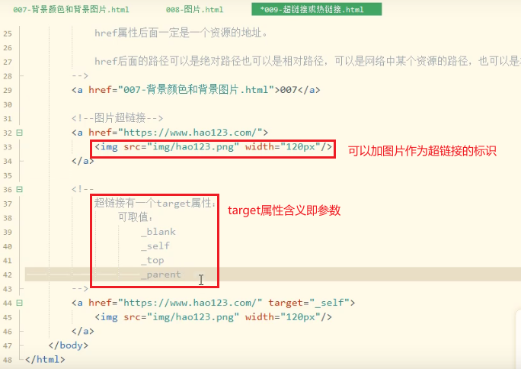
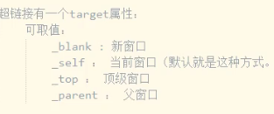

Slide 3
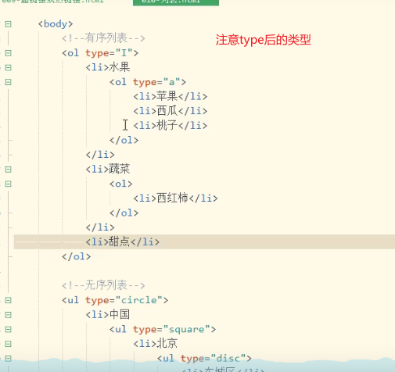
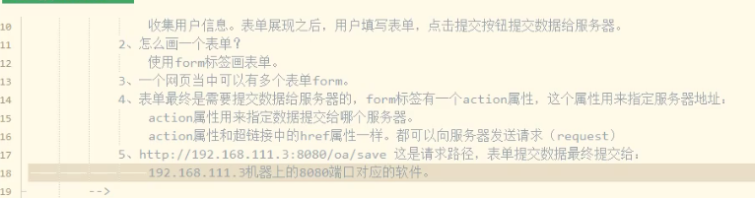
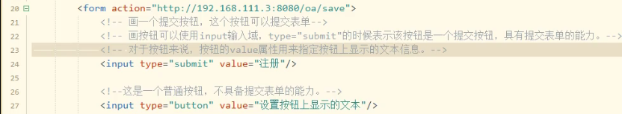
表单的范例

Slide 4
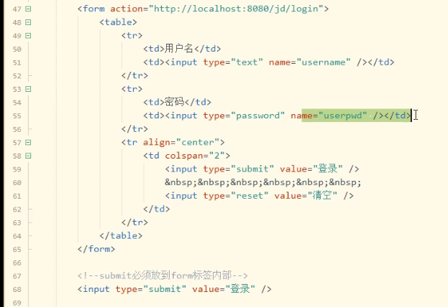
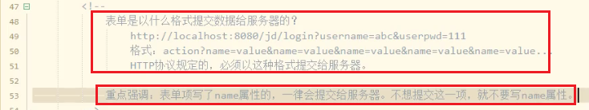

注意这里有name属性，才会提交
输入的信息
(1)注意这种格式，以后java的String类要切割，以&,=来切割，获得键值对
(2)表单项目中有name属性时，表单才会提交数据给服务器，
第二项(2)指的就是下面的name=“userpwd”这个数据会提交给服务器
(3)而且type=“text”时，需要用户输入值，不要给value指定值
(4)name后面value

Slide 5
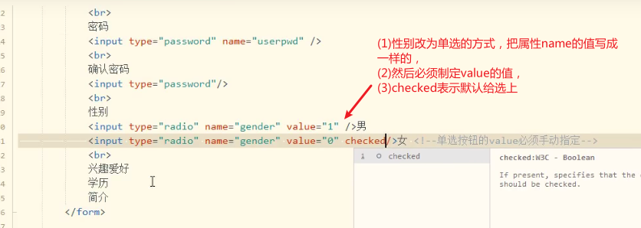
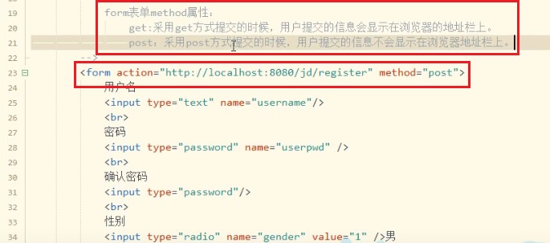

表单范例2
form表单的method属性含义

Slide 6
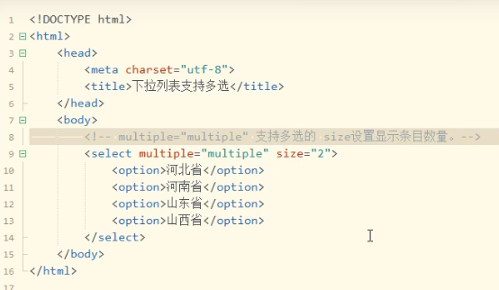
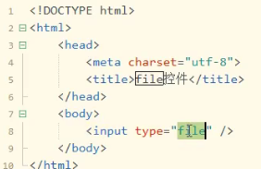
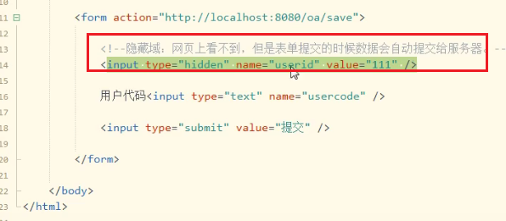
下拉列表支持多选
file控件，即可打开本地文件夹，并上传文件
隐藏域控件，指在浏览器主界面上不显示信息,实际用户输入一个代号，就会自动匹配一个值，并提交给服务器

Slide 7
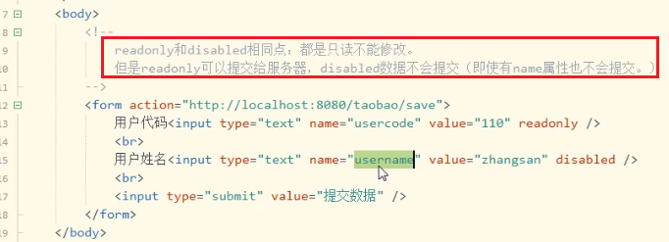

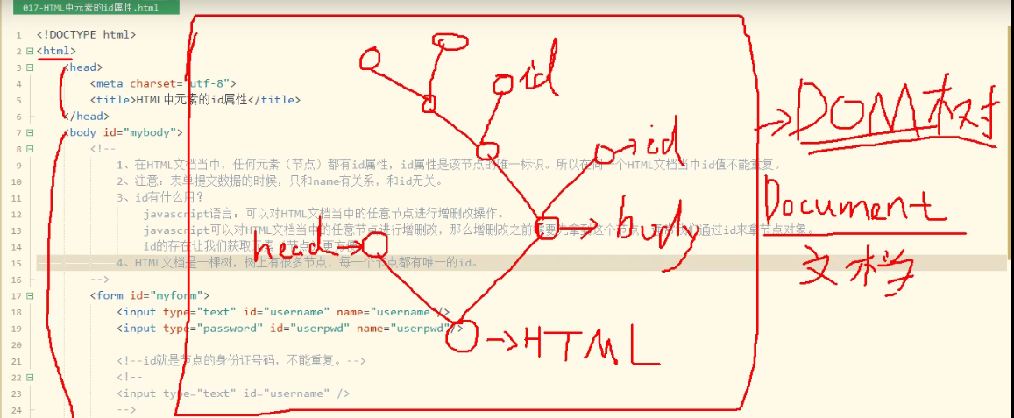
form中input标签的readonly, disabled属性的范例
form中input标签的maxlength属性的范例，maxlength表示能输入的最长字符
html的树结构，专业称作DOM树

Slide 8
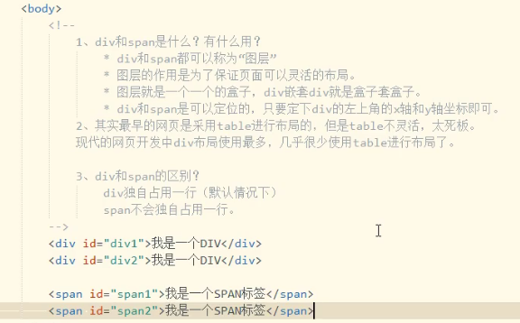
div和span标签范例

